Slide 1
Ваздушни омотач земље атмосфера Понављање
Данијела Лолић
ЈУ ОШ „Петар Кочић“, Кола
Бања Лука

Slide 2
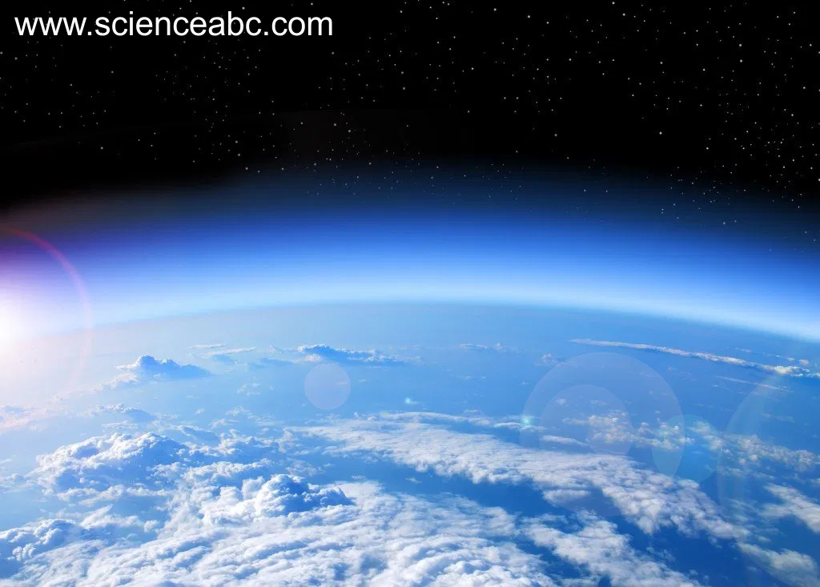
1.питање
Допуни реченицу да добијеш тачну тврдњу:
атмосфера
Ваздушни омотач Земље назива се_______________.

Slide 3
2.питање
Заокружи два најзаступљенија гаса у ваздушном омотачу Земље!
Угљен диоксид
Азот
Водоник
Озон
Кисеоник

Slide 4
3. питање
Обиљежи која је од наведених тврдњи тачна а која нетачна!
Атмосфера је значајна јер задржава штетне гасове са Земљине површине
Т
Н
Стратосфера садржи Озон
Т
Н
Озон спречава продор штетног ултраљубичастог Сунчевог зрачења
Т
Н
Егзосфера је горњи скоро безвадушни простор
Т
Н
Тропосфера је најрјеђи и највиши слој атмосфере
Т
Н

Slide 5
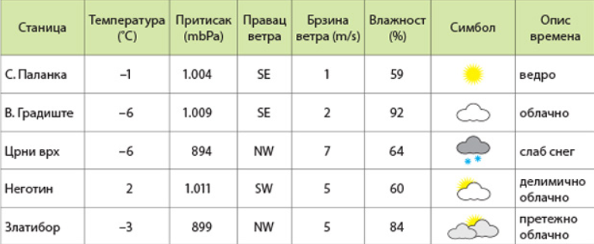
4.питање
Дати су подаци са пет меторолошких станица у Републици Српској. Користећи податке из табеле попуни текст!
Челинац
Рибник
Хан Пијесак
Приједор
Кнежево
Приједору
Југоисточни
Највиша температура измјерена је у _____________. У Челинцу дува ________________ вјетар, брзине _____________. Највећа влажност ваздуха измјерена је у______________. Југозападни вјетар дува у _______________. Најнижи ваздушни притисак је у _______________ и износи ___________. Највећа брзина вјетра измјерена је у _________________. Ведро вријеме је у ________________ , док је слаб снијег у _________________.
1 m/s
Рибнику
Приједору
Хан Пијеску
894 mb
Хан Пијеску
Челинцу
Хан Пијеску

Slide 6
5.питање
Избаци појмове које не убрајамо у падавине!
ИСПАРАВАЊЕ
СНИЈЕГ
РОСА
ГРАД
МАГЛА
ОБЛАЦИ
ИЊЕ
КОНДЕНЗАЦИЈА
БУРА

Slide 7
6.питање
Повежи климатске елементе са њиховим значењем!
Вјетар
Производ дјеловања ваздуха на површину Земље
Влажност ваздуха
Садржај водене паре у ваздуху
Притисак
Кретање ваздуха

Slide 8
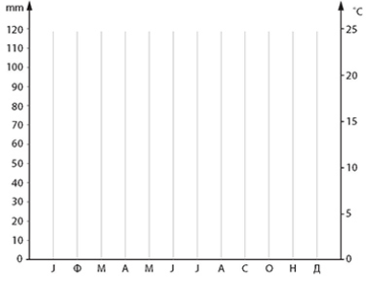
7.питање
На основу података из табеле нацртати клима дијаграм!
•
•
•
•
•
•
•
•
•
•
•
•

Slide 9
8.питање
Разврстај у одговарајућа поља понуђене појмове!
Температура
Удаљеност од екваатора
Рељеф
Притисак
Облачност
Падавине
Влажност ваздуха
Удаљеност од мора
Трајање сунчевог сјаја
Биљни покривач
Вјетрови
Климатски елементи
Климатски фактори

Slide 10
9.питање
Дате појмове стави на одговарајуће мјесто у табели!
барометар
%
Падавине
Влажност
хелиограф
Температура
Сати
°C
Притисак
m/s
анемометар
кишомјер
Климатски елемент | Инструмент за мјерење | Јединица
Трајање сунчевог сјаја
 | термометар
 |  | mb
Вјетар (брзина)
 | хигрометар
 |  | mm

Slide 11
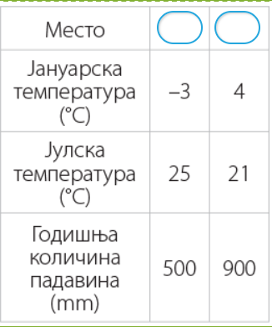
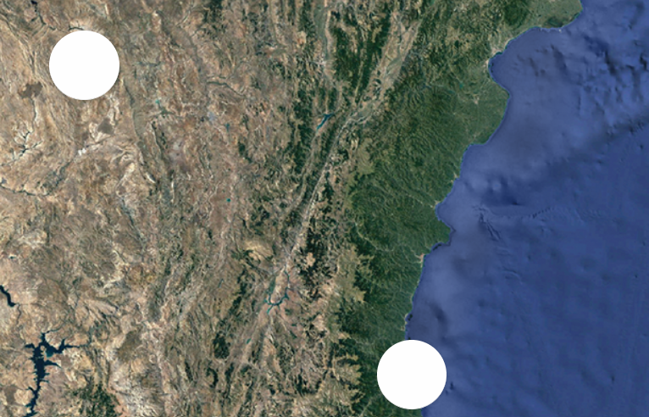
10.питање
Посматрај слику и у табелу пренеси слова која представљају мјеста на основу датих података!
А
Б

Slide 12
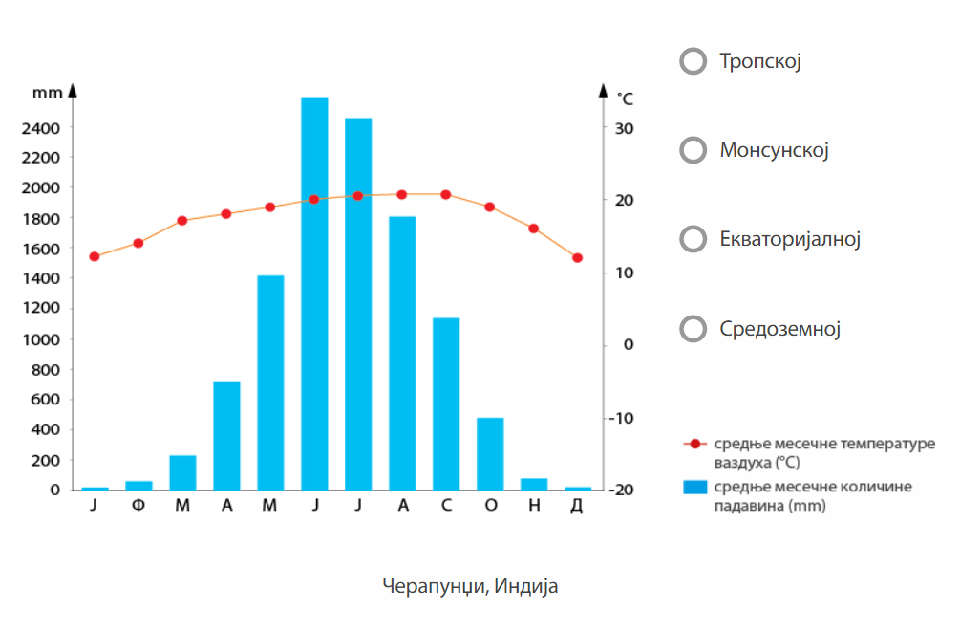
11.питање
Посматрај слику клима дијаграма и одреди којој клими тај град припада!

Slide 13
12.питање
Шта одликује тропску (монсунску) климу! Изабери тачан одговор!
Љетњи сушни и зимски кишни период
Љетњи кишни и зимски сушни период
Кишни период током читаве године

Slide 14
13.питање
Како се зове клима која влада у жарком топлотном појасу? Изабери тачан одговор!
Монсунска
Средоземна
Екваторијална
Пустињска

Slide 15
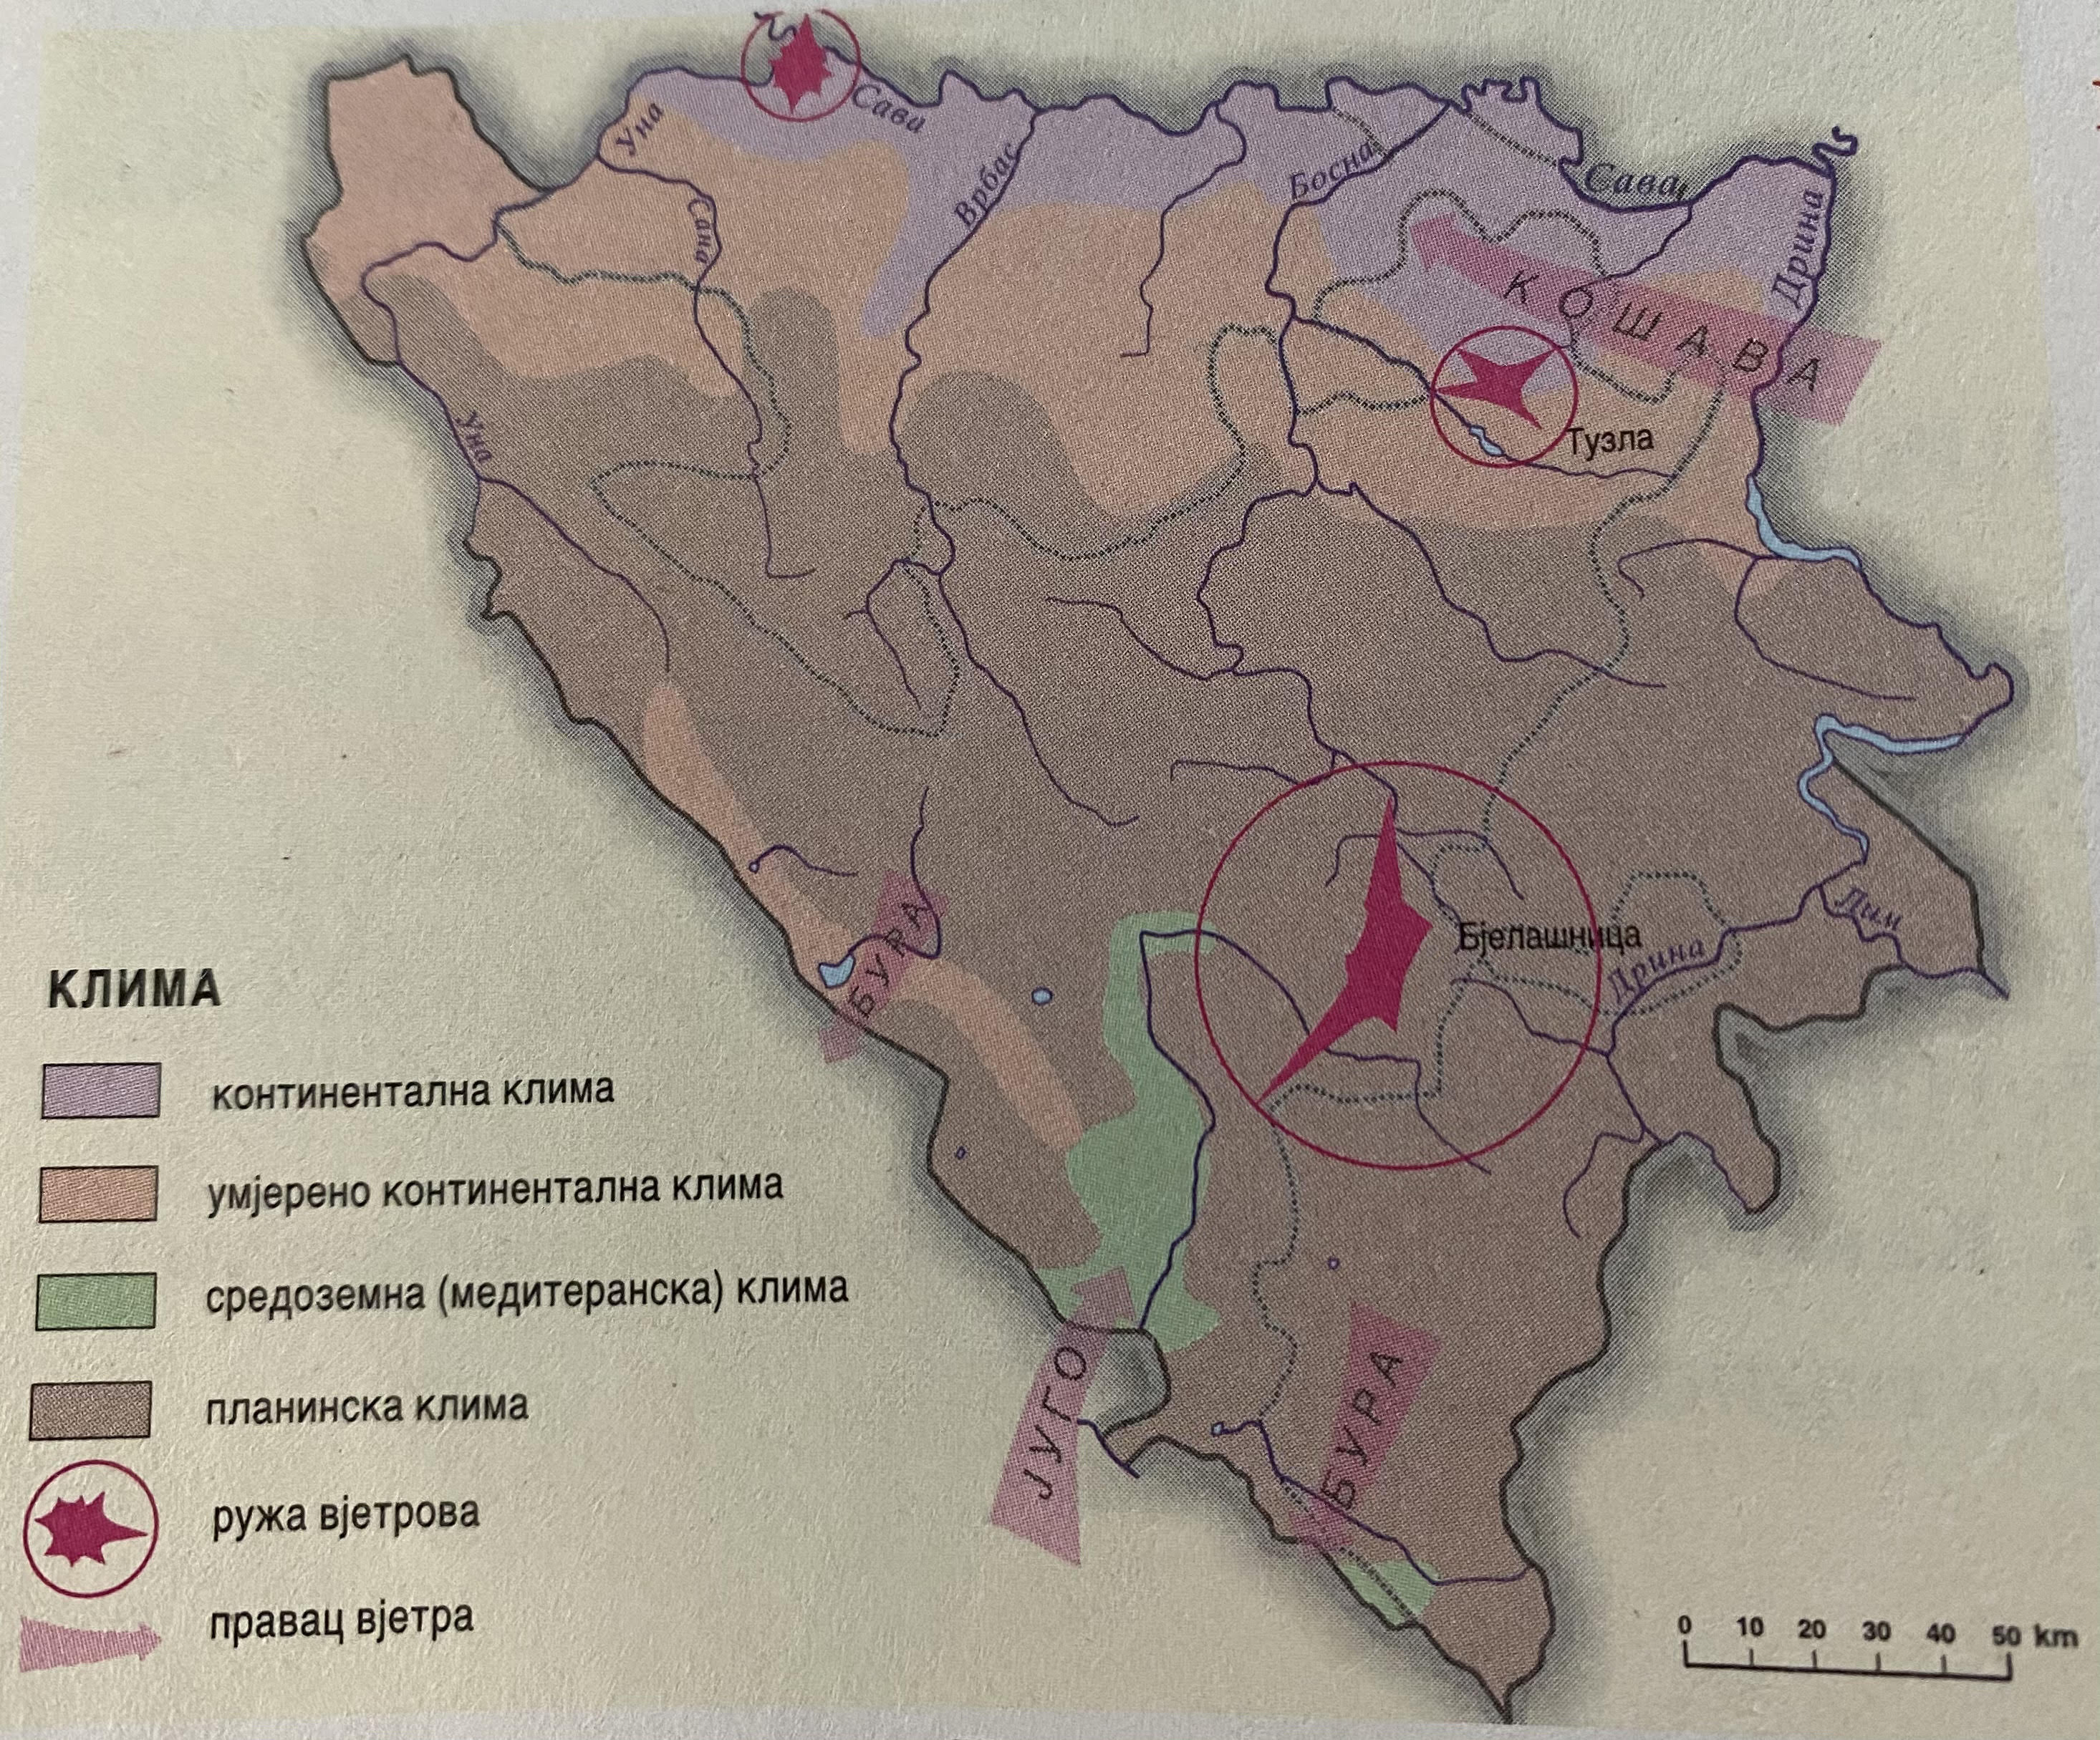
14.питање
Који тип климе је заступљен у Републици Српској и Босни и Херцеговини и шта је утицало да се формира баш тај тип климе ?
У РС и БиХ влада умјерена клима са подтиповима: умјереноконтинентална, континентална, планинска и средоземна.
На формирање овог типа климе пресудан утицај су имали климатски фактори
(географска ширина, рељеф, близина мора..)

Slide 16
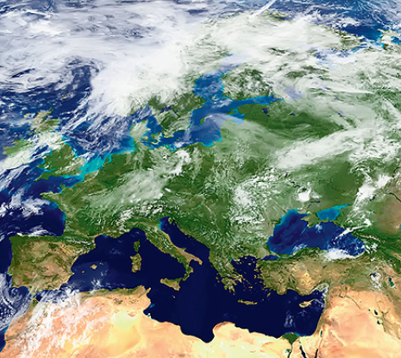
Домаћа задаћа:
На сајту РПЗ-а пронађите ову презентацију и самостално вјежбајте све оно што смо учили о Атмосфери!
Срећно!

